Slide 1
Загадки - обманки
ГБОУ Школа 1995
Воспитатель Бубнова Е.В.

Slide 2
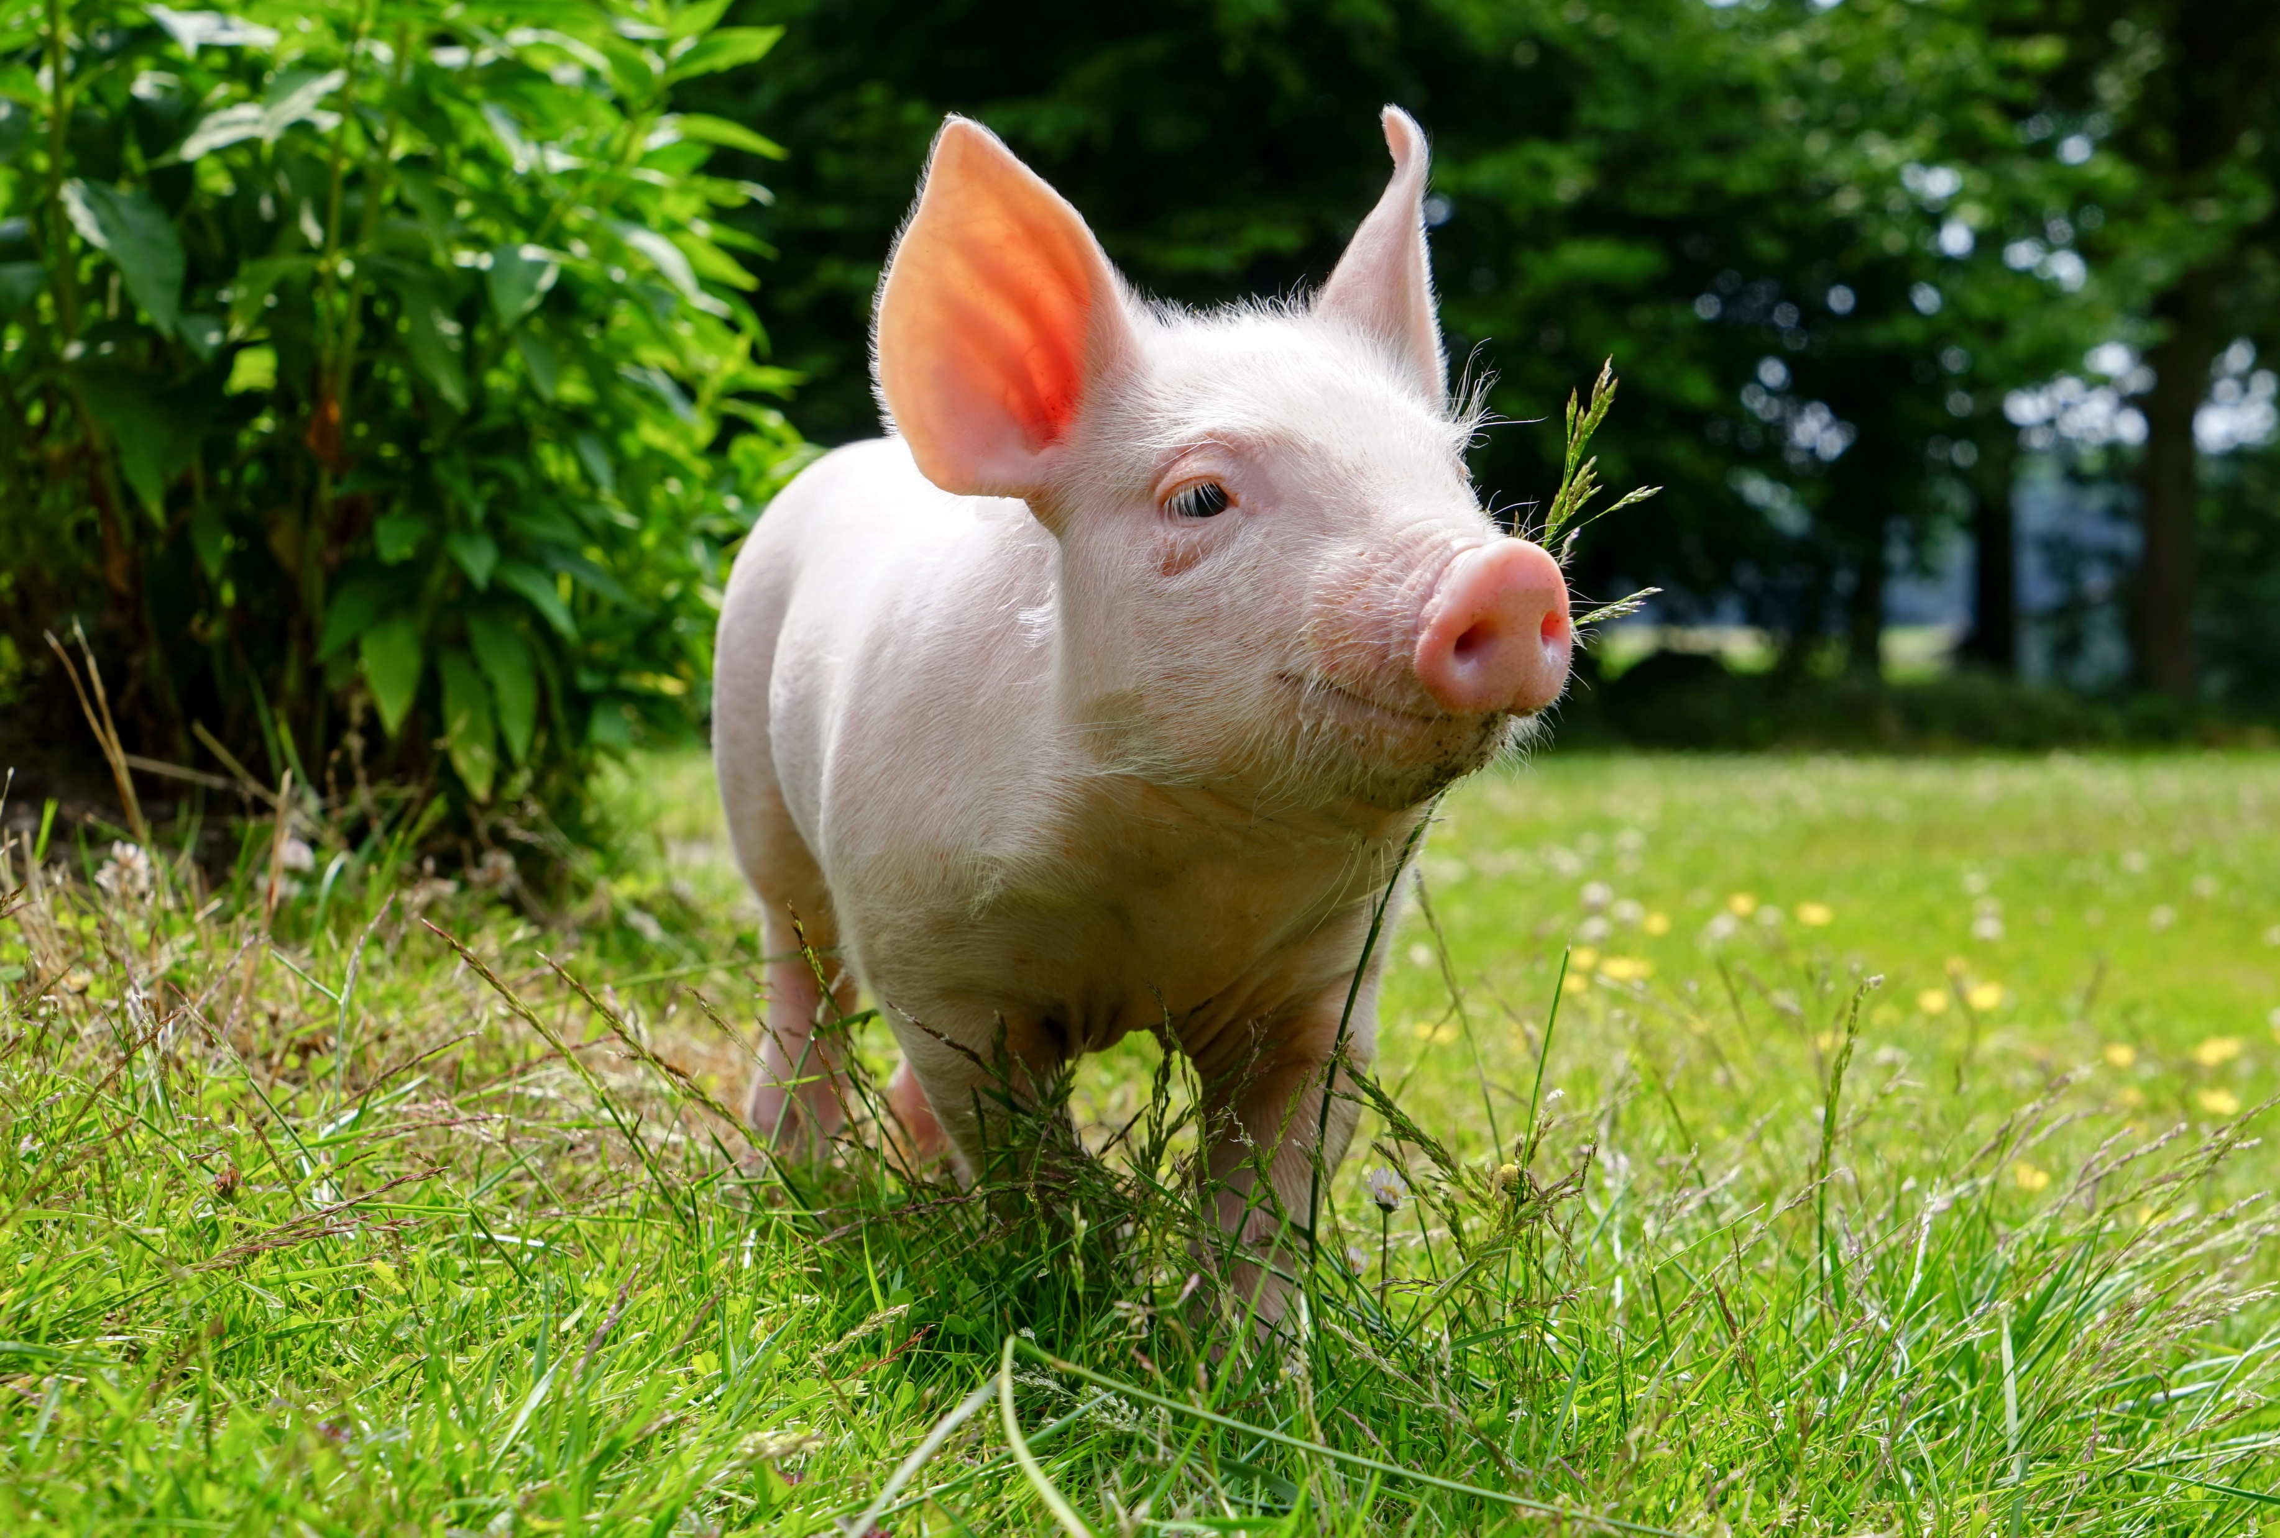
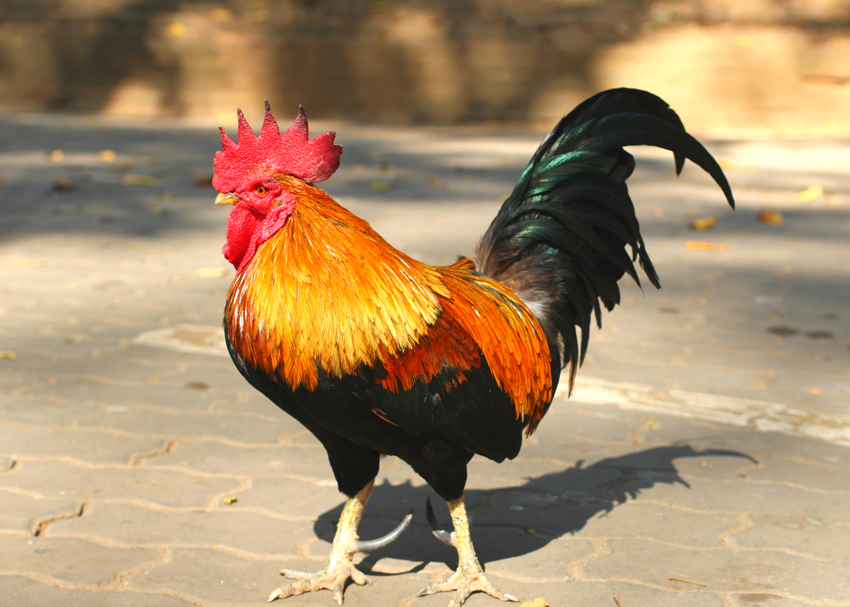
Кукарекает спросонок Милый, добрый...

Slide 3
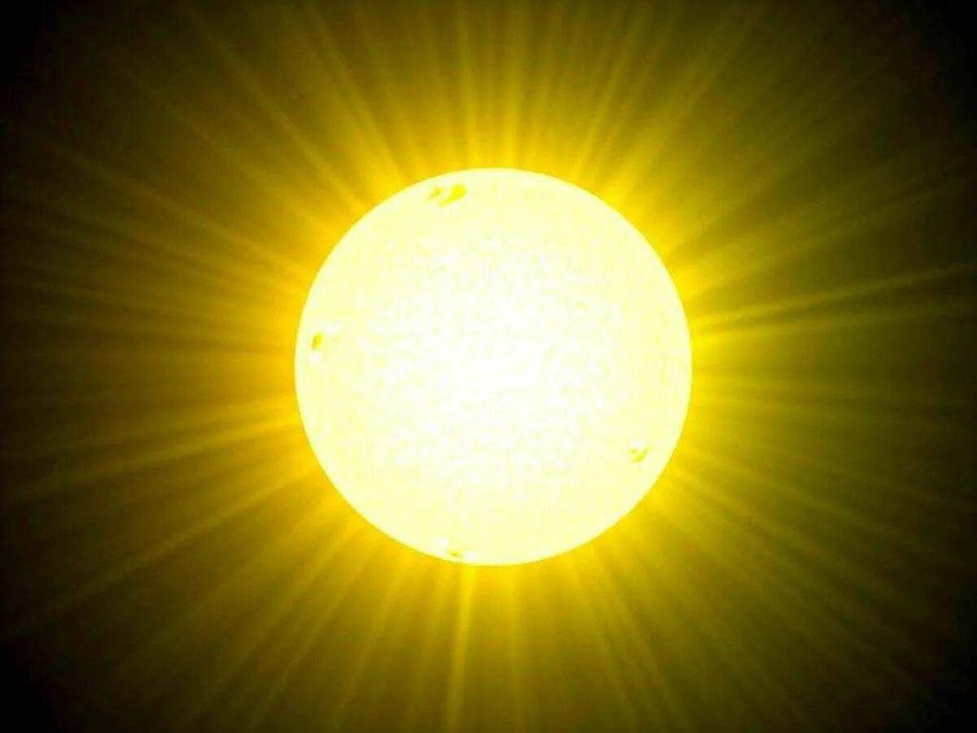
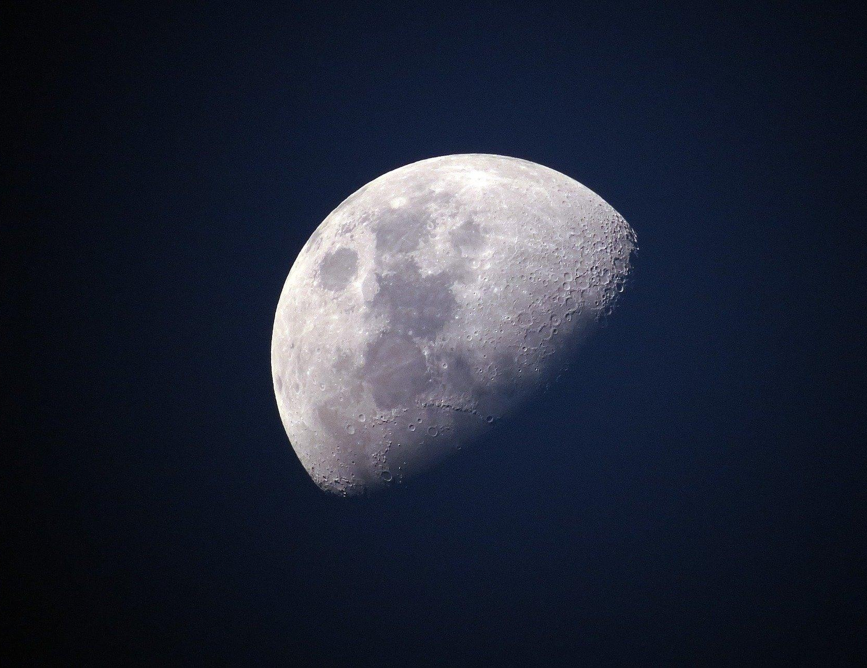
Ночью каждое оконце Слабо освещает...

Slide 4

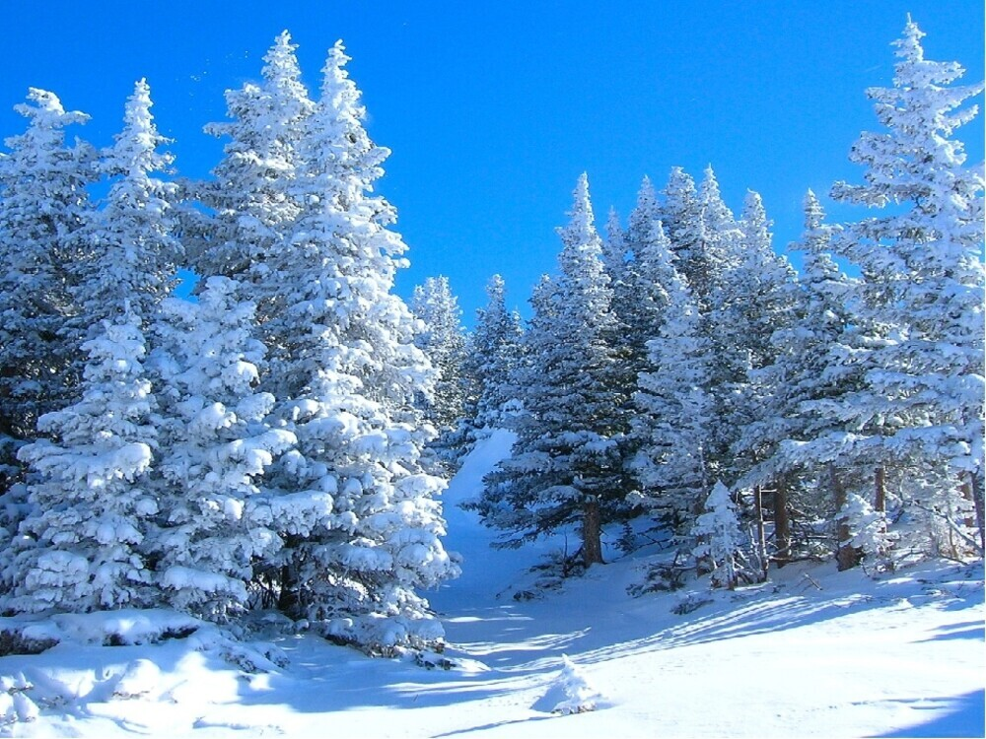
Белым снегом всё одето - Значит, наступает...

Slide 5
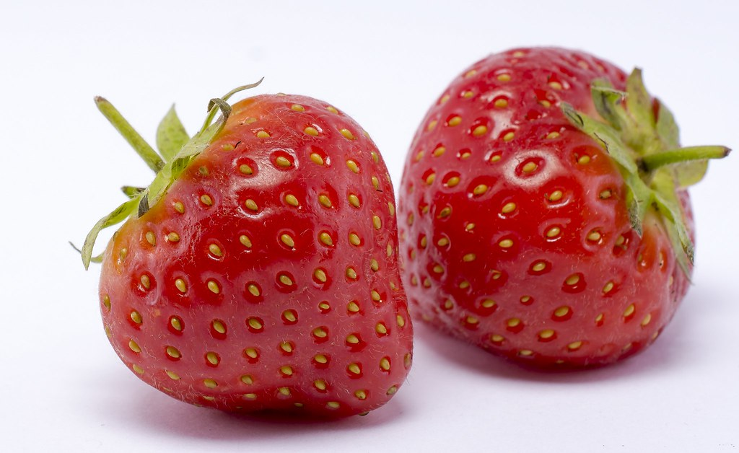
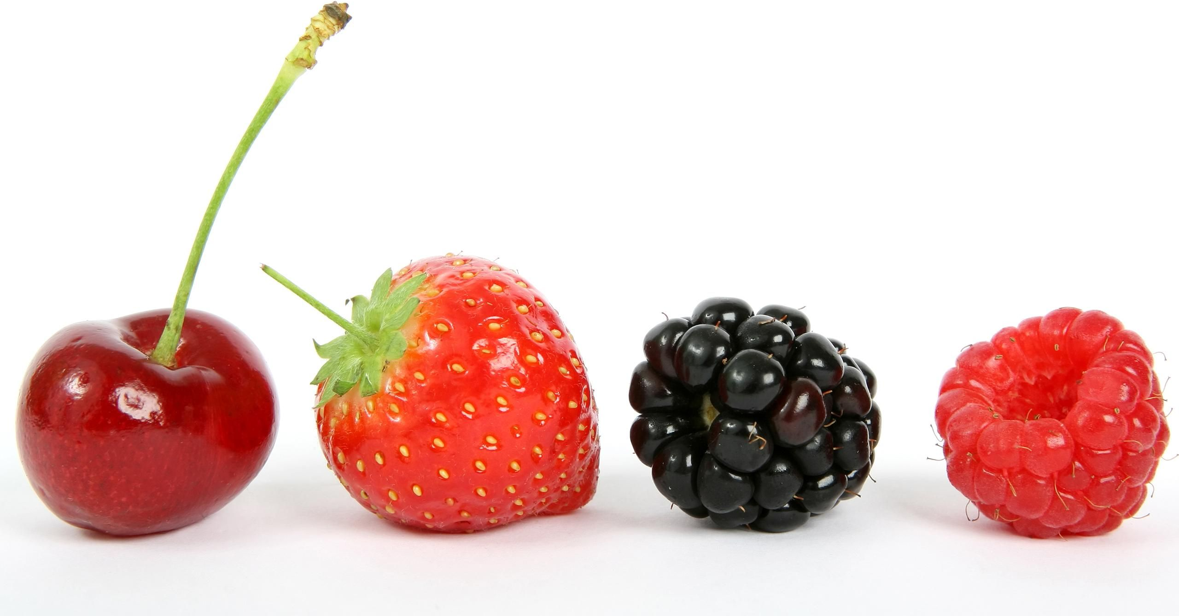
Нашёл пять ягодок в траве И съел одну, осталось...

Slide 6
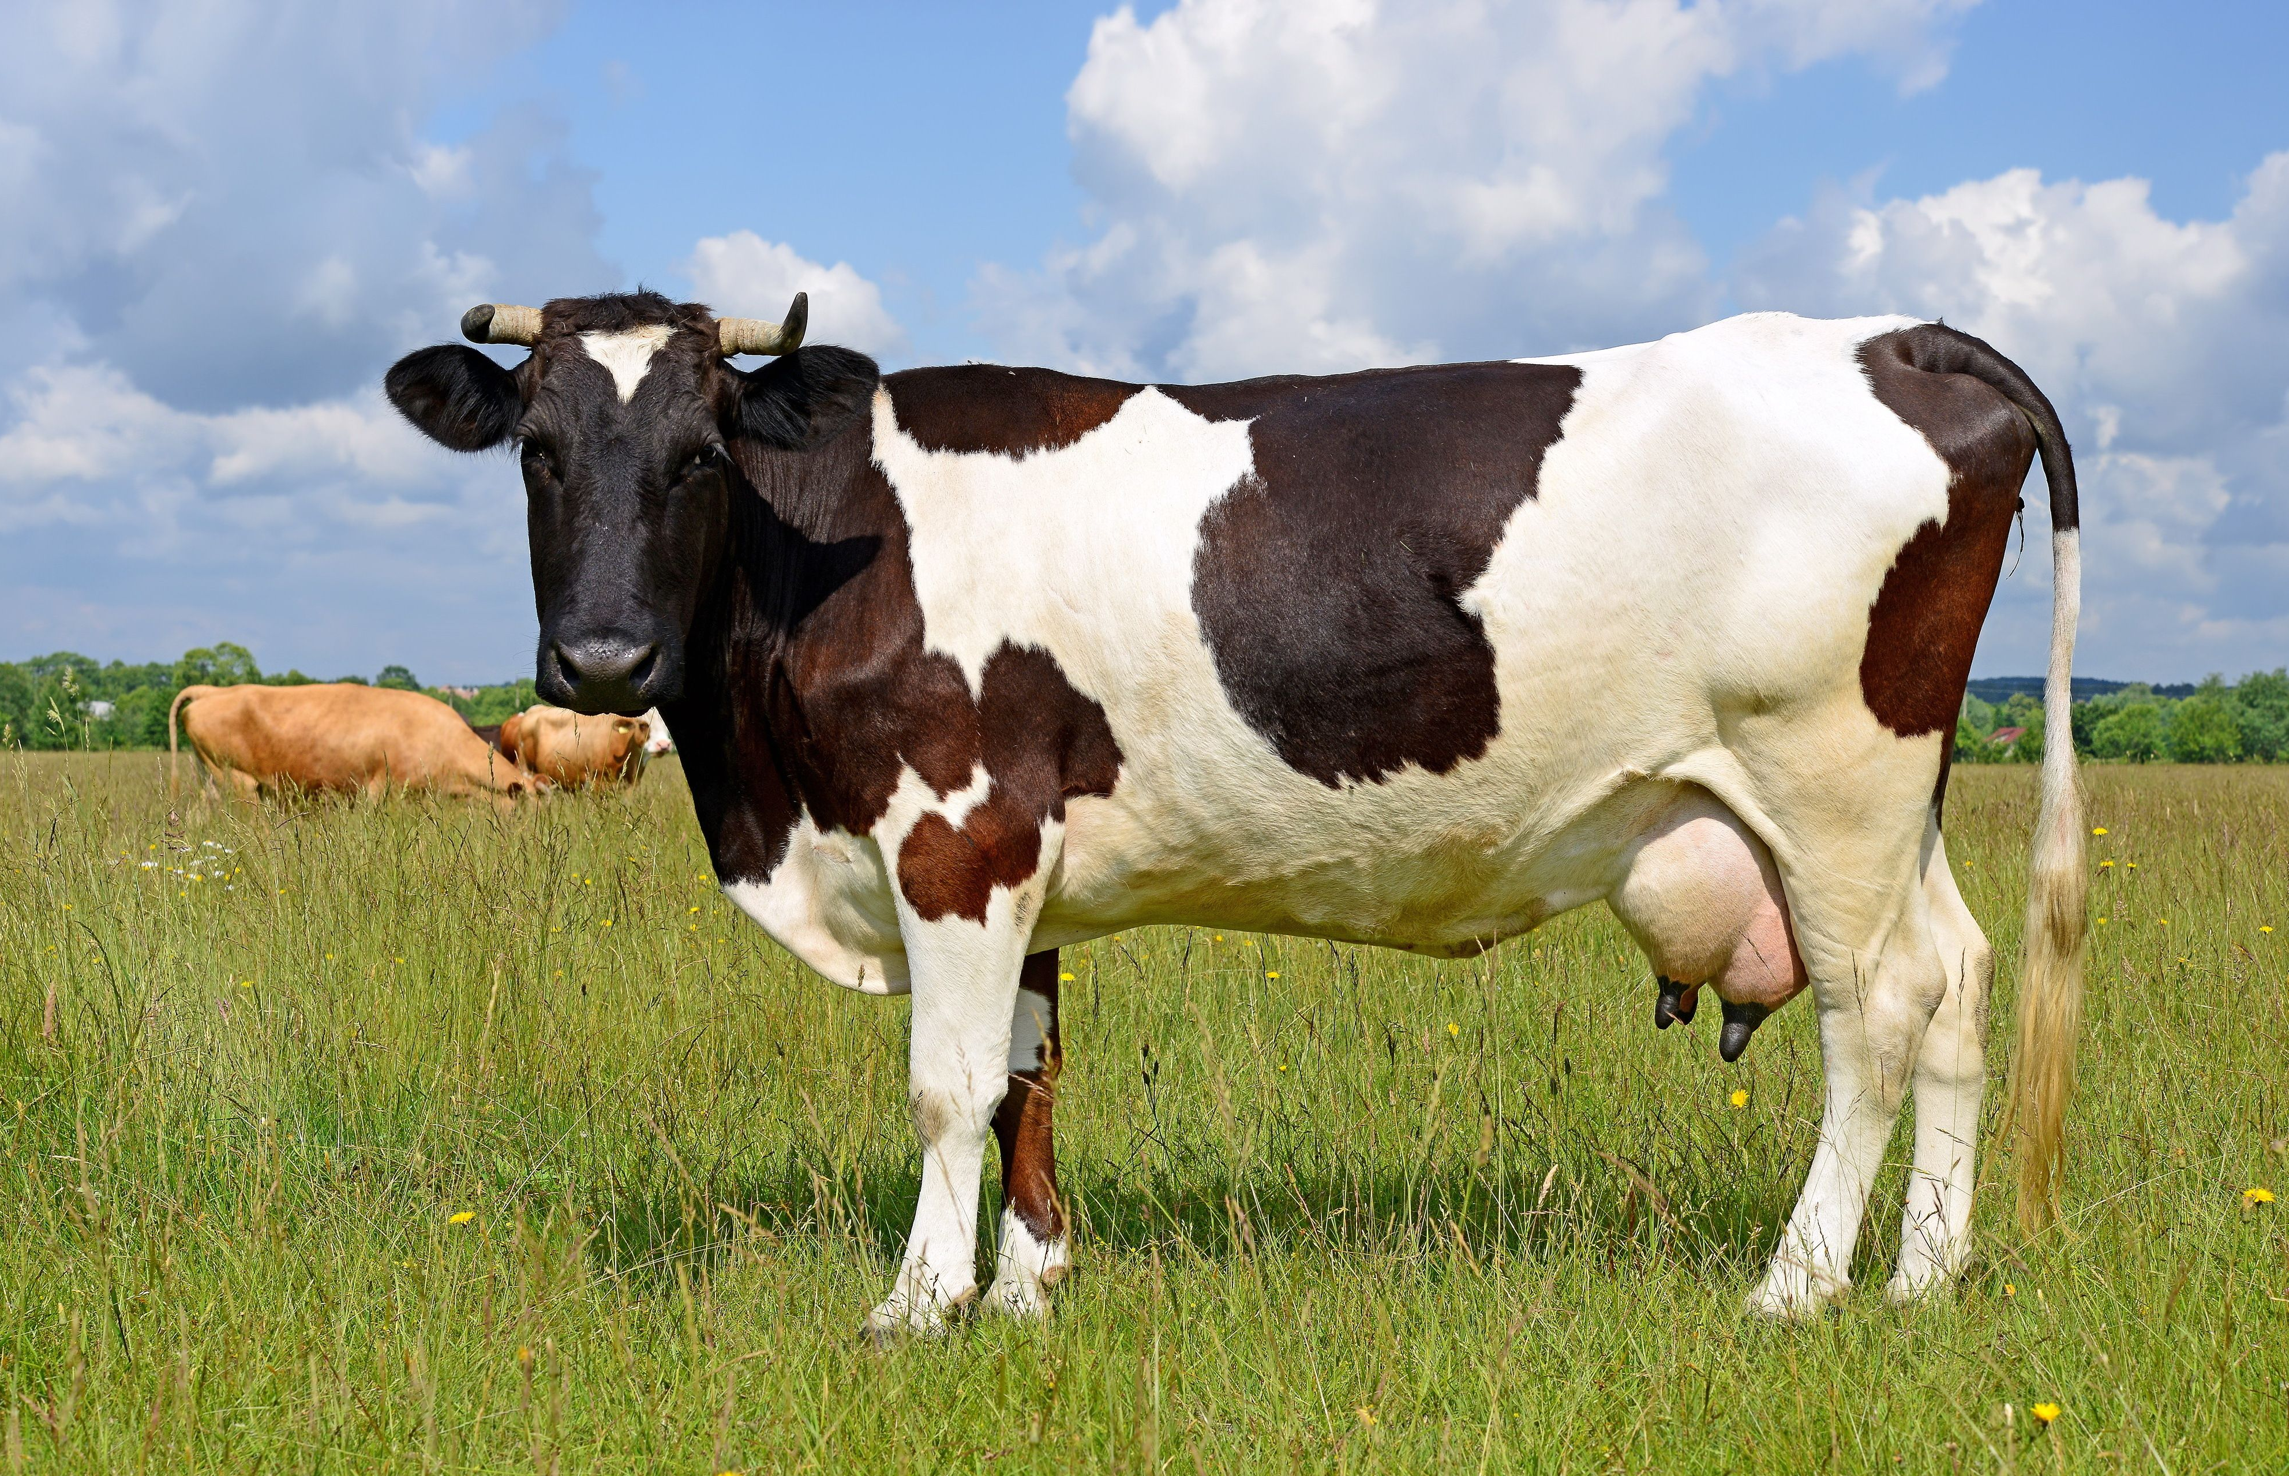
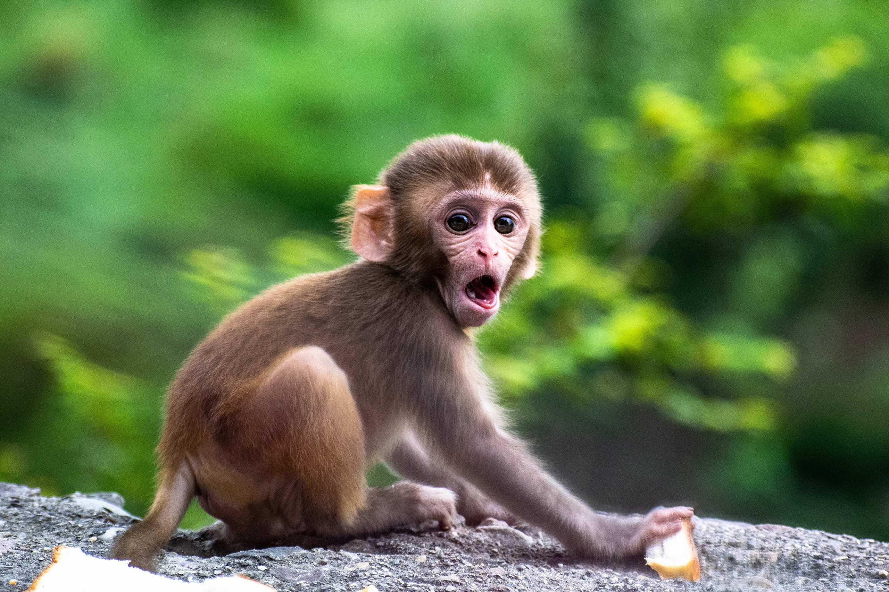
С пальмы вниз, на пальму снова Ловко прыгает...

Slide 7
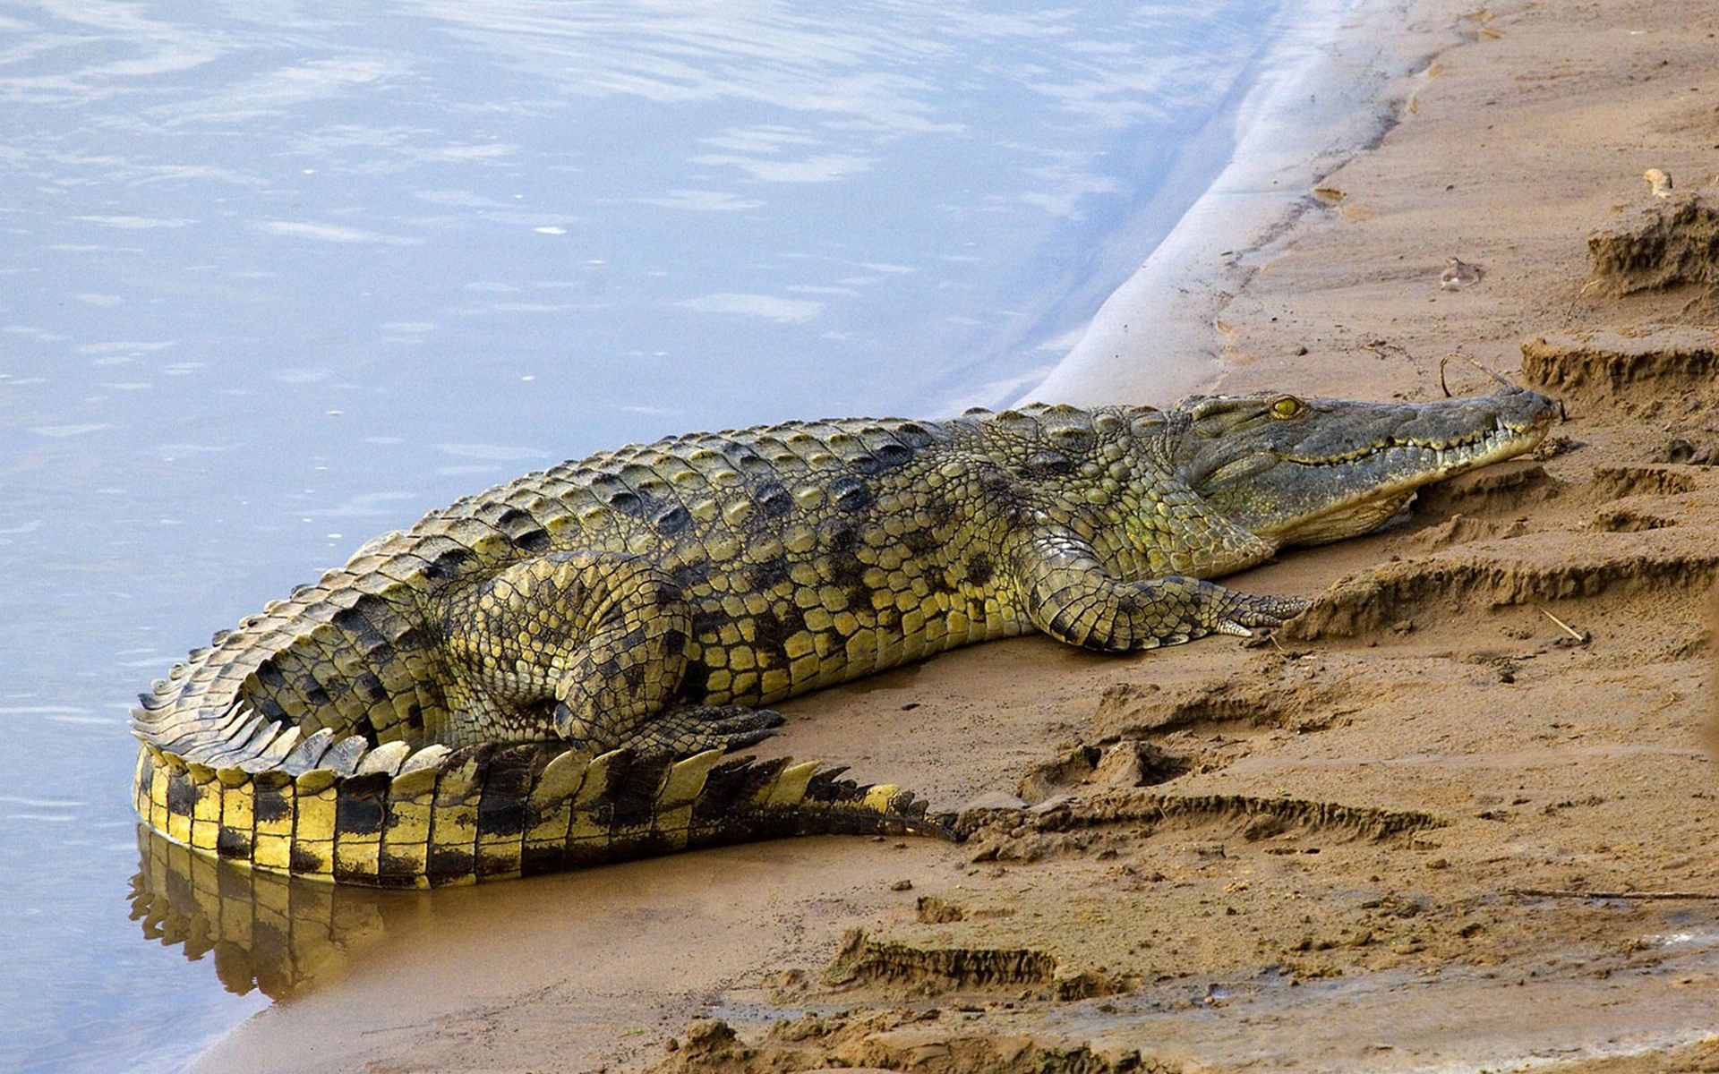
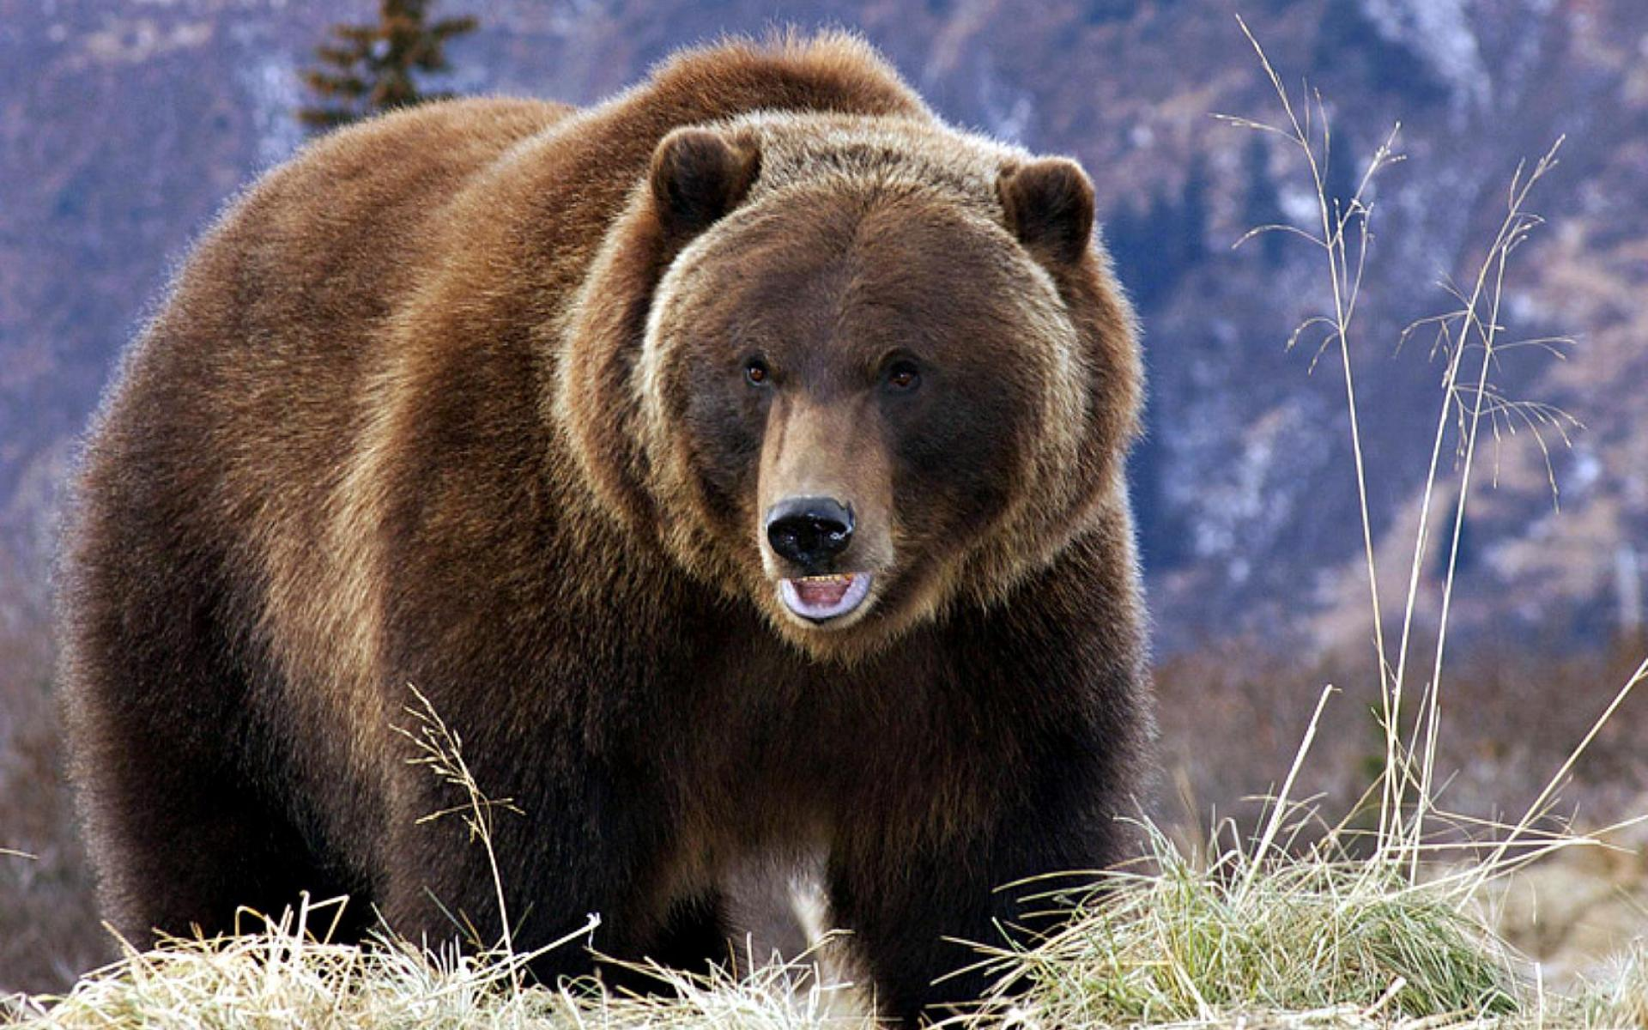
Мимо улья проходил Косолапый...

Slide 8
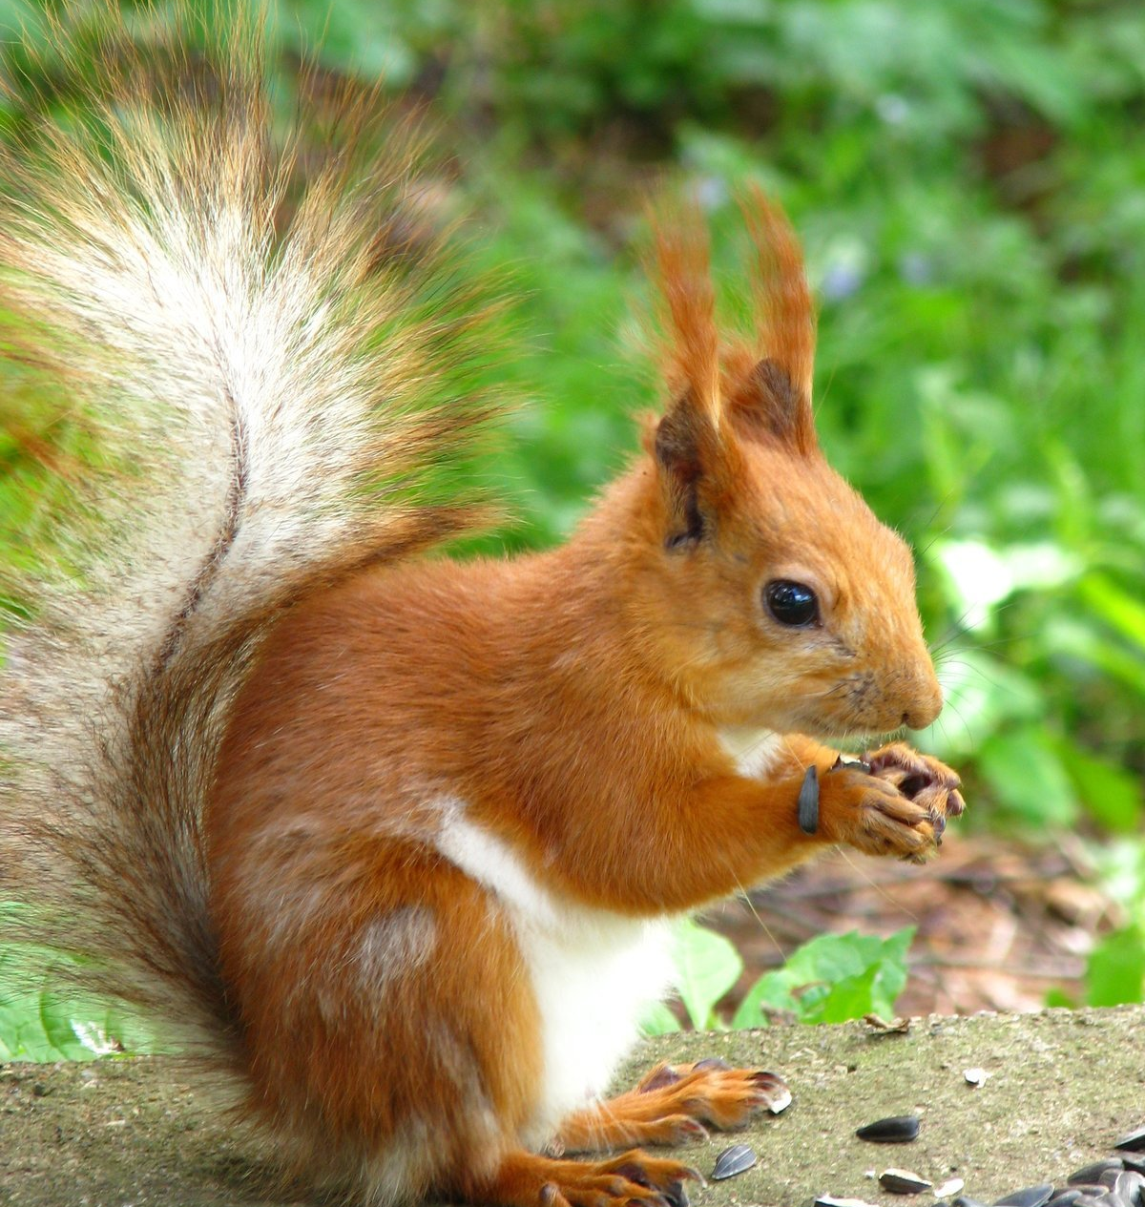
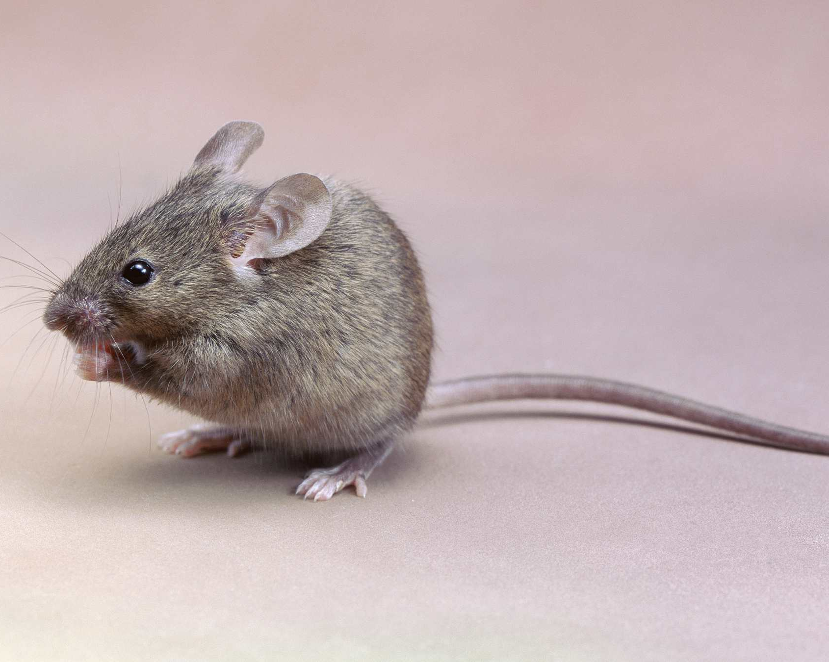
Кто грызёт на ветке шишку? Ну, конечно, это...

Slide 9
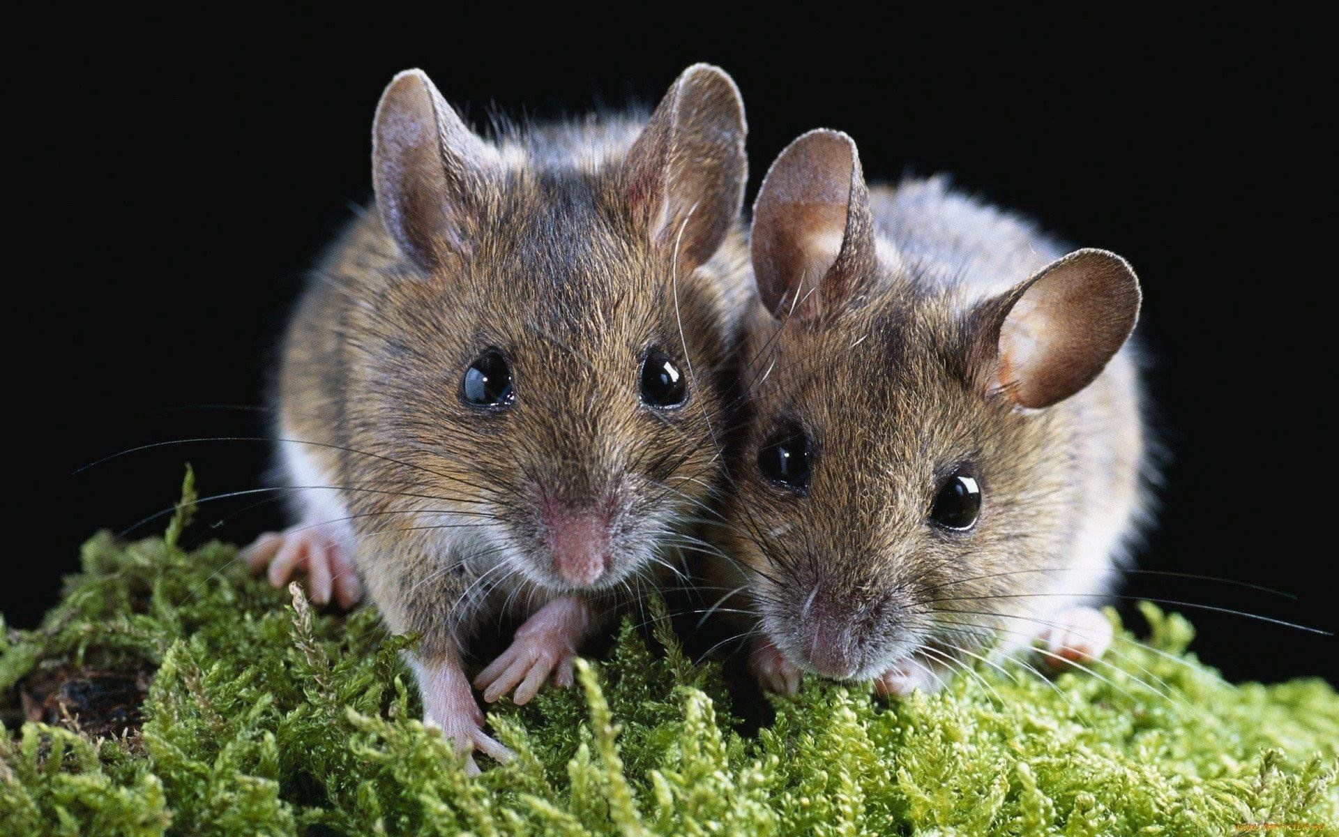
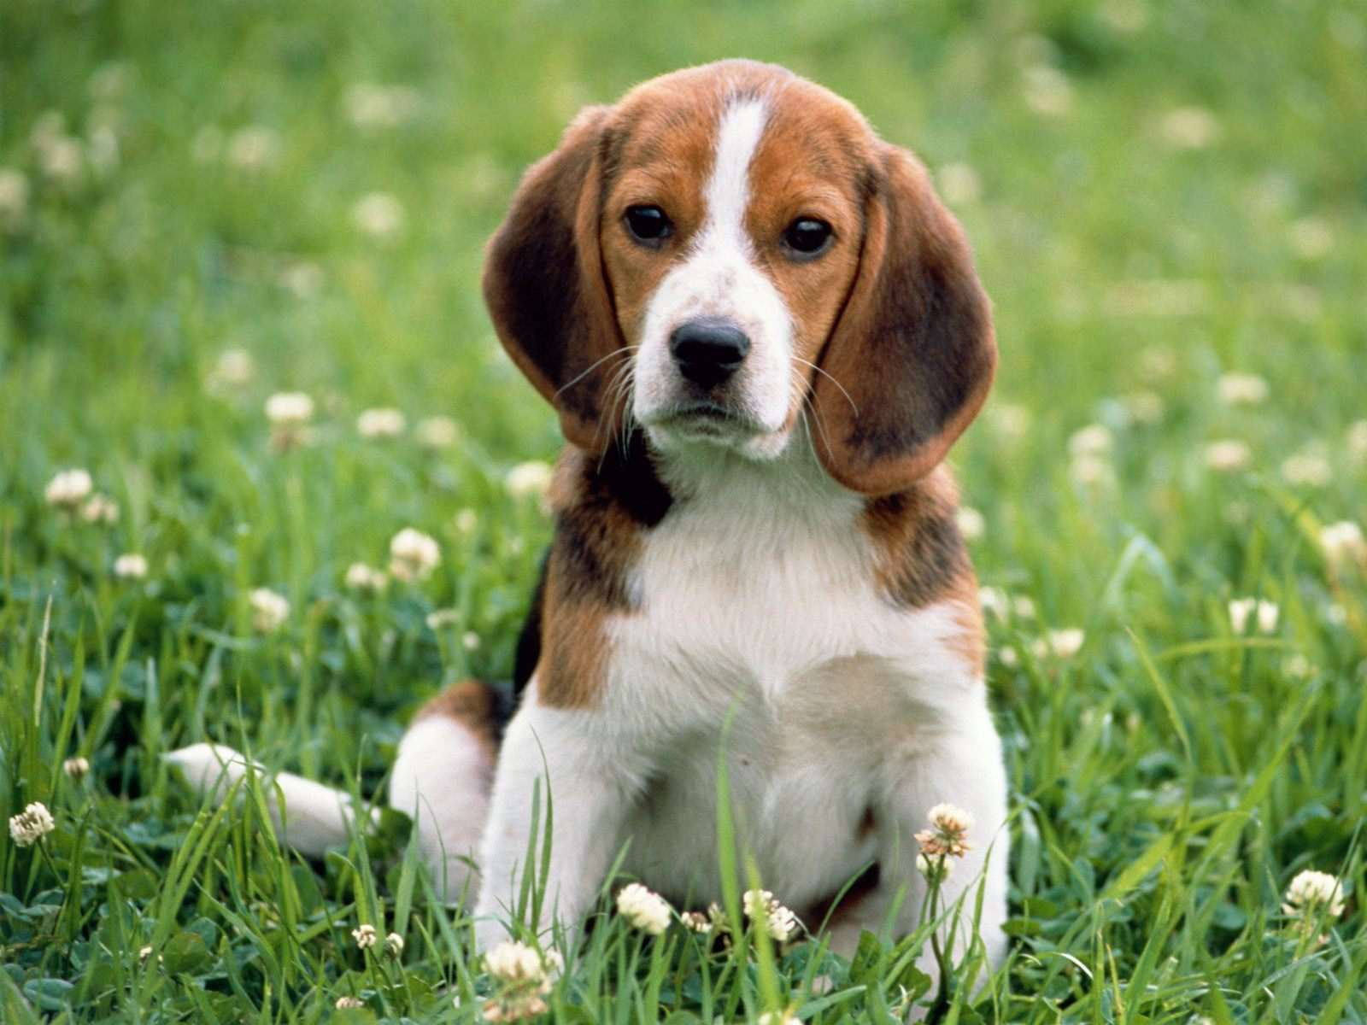
Простой вопрос для малышей: Кого боится кот?..

Slide 10
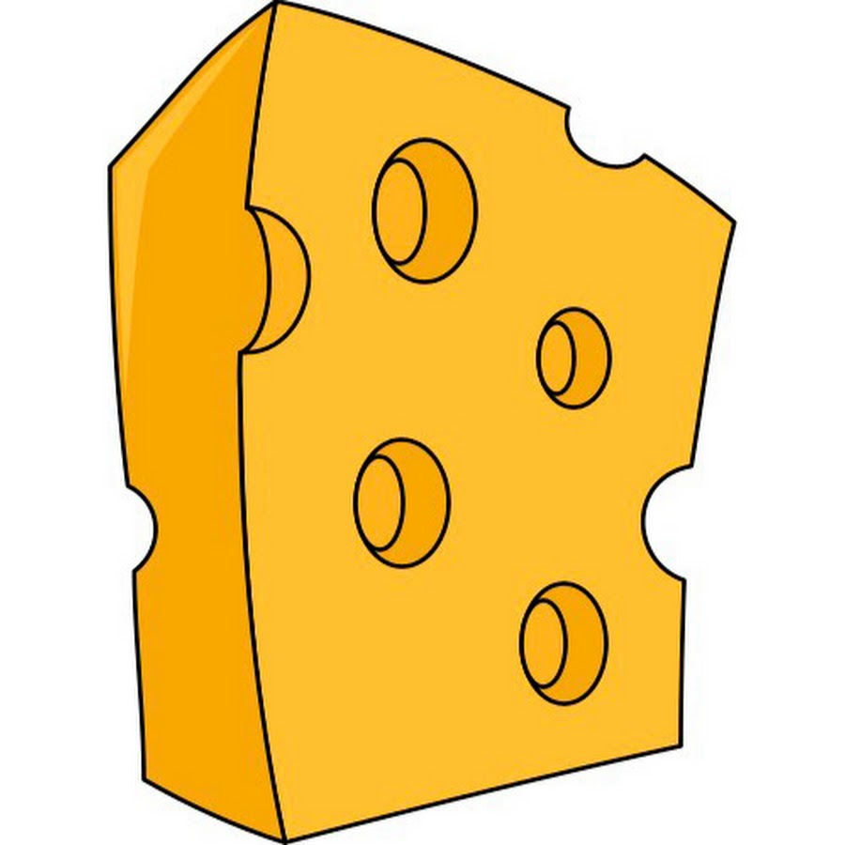

Мышь считает дырки в сыре: Три плюс две - всего...

Slide 11
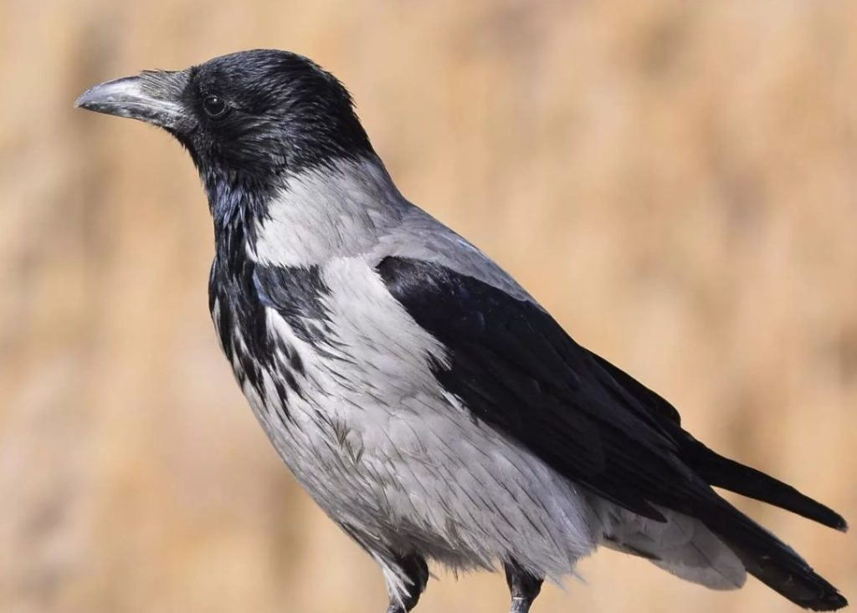
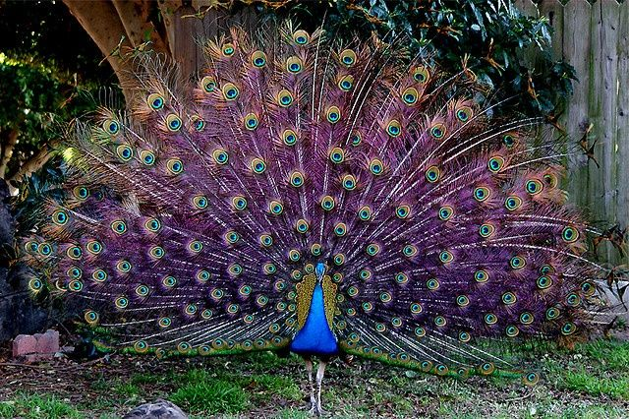
Хвост веером, на голове корона. Нет птицы краше, чем...

